Slide 1
МИНИСТЕРСТВО ОБРАЗОВАНИЯ И НАУКИ РОССИЙСКОЙ ФЕДЕРАЦИИ
ФЕДЕРАЛЬНОЕ ГОСУДАРСТВЕННОЕ БЮДЖЕТНОЕ ОБРАЗОВАТЕЛЬНОЕ
УЧРЕЖДЕНИЕ ВЫСШЕГО ОБРАЗОВАНИЯ
«РОСТОВСКИЙ ГОСУДАРСТВЕННЫЙ ЭКОНОМИЧЕСКИЙ УНИВЕРСИТЕТ (РИНХ)»
ЮРИДИЧЕСКИЙ ФАКУЛЬТЕТ
КАФЕДРА СУДЕБНОЙ ЭКСПЕРТИЗЫ И КРИМИНАЛИСТИКИ
ИНФОРМАЦИОННЫЙ МАТЕРИАЛ
«ТАКТИКА ОСМОТРОВ МЕСТ ДТП И МЕТОДИКА ПРОВЕДЕНИЯ СЛЕДСТВЕННЫХ ДЕЙСТВИЙ ПРИ ИХ РАССЛЕДОВАНИИ»

Slide 3
ОСМОТР МЕСТА ДОРОЖНО-ТРАНСПОРТНОГО ПРОИСШЕСТВИЯ
Необходимо производить описание места ДТП в соответствии с приведенной ниже последовательностью:
1). Сведения о дорожном участке, на котором произошло происшествие:
а) название улицы, километр дороги между определенными населенными пунктами, ориентировать участок дороги по сторонам света (проставить стрелку “север - юг” на схеме), перекресток улиц или дорог; если происшествие случилось на перекрестке, то отмечают способ регулирования движения на нем, виды регулирующих средств: светофоры, дорожные знаки, их местонахождение и удаленность от границ пересекающихся частей и транспорта, причастного к ДТП;

Slide 4
б) ширина проезжей части дороги и обочин, а при наличии перекрестка - границы и начала закруглений пересечения дорог
с привязкой к продолжениям краев проезжих частей;
Если возможно изменение ширины проезжей части из-за дорожно-строительных работ, благоустройства прилегающей территории или времени года (зимний или летний периоды) необходимо один край проезжай части (правый или левый, который используется для измерений) в двух точках привязать к стационарным объектам.

Slide 5
в) тип покрытия:
асфальтобетон, цементобетон, щебень, гравий, песчано-гравийное, песчаное, грунтовое, грунтовое с укатанной глиной, травянистое, луговина, торфяник и т.п. и его состояние: сухое, мокрое, влажное, с. грязевым слоем поверх, с сыпучим слоем (песка, гравия, гальки), с влажным слоем (песка, снега, глины), с укатанным слоем (песка, снега, грязи), вязкое и т.п.;

Slide 6
г) дефекты покрытии: ямы, выбоины, бугры, имеющие отношение к факту ДТП, их длина, ширина, глубина (по просвету под прямой рейкой), высота и расположение от края проезжей части;
д) особенности профиля дороги: горизонтальный, спуск, подъем по ходу движения транспортного средства (употребление выражения уклон недопустимо), радиус поворота дороги;

Slide 7
е) величина поперечного наклона дороги от центра при опрокидывании транспортных средств (ТС). Этот показатель можно запросить в дорожной организации. Если местом происшествия является внутрихозяйственная дорога, на которую нет документов в проектной организации, то продольный наклон дороги может быть определен следующим образом.
Углы наклонов дороги, определенные “на глаз” и представляемые следователем в постановлении равными 10-15о в большинстве случаев являются нереальными и требуют последующего уточнения. Максимально допустимые углы подъемов и спусков, применяемые при проектировании дорог, составляют 3-5о (максимум 7о).;

Slide 8
ж) сведения об объектах, находящихся по обеим сторонам дороги:
Бордюр, кювет, тротуар, их ширина и удаление от края проезжей части, столбы, светильники, барьеры, насаждения, карманы для остановок и их размеры, при ограничении видимости на перекрестках, удаление от краев проезжих частей до находящихся поблизости строений и т.п.;
з) сведения о наличии разметок дорожного участка: дорожная разметка, линии пешеходного переходи, стоп-линия и т.д.

Slide 9
При осмотре дорожного участка в зимних условиях указывается ширина дороги, ее состояние, степень очистки от снега, имеется ли колея и, если имеется, то какая ее ширина, глубина каждого следа, определяемая по просвету под прямой рейкой;
вид дорожного покрытия: снег, снег со льдом, лед, выбоины со льдом.
В отношении снега указывается: твердый, рыхлый, укатанный снег, мокрый, с включениями противоскользящих материалов, загрязненный и т.п.
Будьте осторожны в употреблении термина гололед.

Slide 10
2) Сведения о времени суток
Если осмотр производится в темное время, то указать наличие или отсутствие дополнительного освещения (уличное освещение, свет из окон находящихся поблизости строений, свет луны в зависимости от фазы), кроме света фар транспортного средства.
3) Сведения о транспортных средствах, оставшихся на месте происшествия.
Указывается марка, модель и регистрационный номер транспортного средства.

Slide 11
4) Сведения о месте расположения транспортного средства, следов торможения, месте наезда (столкновения), границ зоны осыпи отделившихся частиц.
а) методика производства замеров:
все замеры нужно производить исключительно в прямоугольной системе координат.
Замеры по диагонали недопустимы!
По ширине надо привязываться только к одной стороне проезжей части, наиболее удобной и близко расположенной к месту происшествия.

Slide 12
б) Определяется точка привязки места происшествия по длине проезжей части к неподвижному стационарному объекту, который невозможно переместить (например, столб опоры электропередач, угол строения, труба водостока, край моста и т.п.);
Не делайте измерений по ширине от обоих краев проезжей части!!!
В конечном итоге это неминуемо приведет к ошибке и необходимости выбора одного из произведенных замеров в качестве правильного, что может вызвать сомнение в достоверности всех исходных данных!

Slide 13
Для измерений по длине дороги и привязки места ДТП достаточно определить удаление от стационарного объекта только одной точки, расположенной на месте ДТП, которая и будет являться началом координат (центр колеса транспортного средства, начало или конец следа торможения, пятно крови и т.п.) и далее замеры производить, начиная с нее, передвигаясь от одной точки к следующей по “цепочке”, не возвращаясь обратно.

Slide 14
После проведения замеров и составления схемы в черновом варианте необходимо мысленно по имеющимся размерам еще раз составить схему.
При этом может оказаться, что одного-двух размеров недостает и их необходимо дополнительно определить.

Slide 15
в) Привязка транспортного средства к месту происшествия производится по базовым точкам, которыми являются центры передних и задних колес, при этом замеряется удаление обеих базовых точек от края проезжей части и удаление одной из базовых точек по длине от стационарного объекта или точки, избранной в качестве начала координат.

Slide 16
г) Видимые следы торможения, «юза» колес должны тщательно замеряться, т.к. даже незначительная неточность может привести к ошибочному выводу эксперта при решении вопроса о скорости движения транспорта.
Не используйте выражение «тормозной путь»! Видимые следы торможения и «юза» составляют лишь часть его.

Slide 17
Если транспорт находится на месте происшествия и его положение не изменялось, то следы торможения измеряются от начала и по имеющейся траектории до оси колес, которыми они были оставлены.
Если же ТС на месте нет или его положение изменено, то следы также измеряются от их начала по имеющейся траектории до окончания. Все начальные и конечные точки измерений должны привязываться по длине и ширине проезжей части в системе координат. Необходимо также указывать какими именно колесами оставлены следы. Если после прекращения следов торможения автомобиль двигался накатом, указывается длина этого расстояния.

Slide 18
Если тормозной след оставлен на дорожном участке с разным покрытием (при выходе в процессе торможения на обочину), на замасленных и загрязненных участках, то измеряется каждый участок следа отдельно каждого колеса до выезда на другое покрытие и по нему до окончания следа или выезда на следующий участок.

Slide 19
В случаях, когда тормозной след прерывается, указывается длина каждого такого отрезка и величина интервалов между ними. В протоколе осмотра должны быть указаны особенности тормозного следа: прямолинейный, криволинейный, с боковым заносом и т.п. Для случая криволинейного следа производится поперечная привязка с интервалом в измерениях через 1-2 м (в зависимости от длины).

Slide 20
След качения - это след, оставленный протектором шины, когда колеса ТС свободно вращаются. След качения хорошо виден на мягкой, влажной поверхности, на рыхлом снегу. В следе качения отображается отпечаток (рисунок) протектора шины, различимый как вдоль, так и поперек следа.

Slide 21
След торможения (юза) - это полосы, оставленные на дороге движущимся ТС, когда его колеса заторможены, не вращаются. След торможения на дорогах с твердым, сухим покрытием представляет собой темные полосы, образованные наслоением резины протектора на покрытие дороги. На дорогах с несвязанным покрытием - грунтовое, щебеночное, песчаное - след торможения представляет собой полосы, образованные срывом верхней части грунта и частичным смещением его по ходу движения транспорта. При прямолинейном движении ТС ширина следа торможения приблизительно равна ширине его шины.

Slide 22
След бокового скольжения (заноса) ТС представляет собой полосы наслоения резины на твердом сухом покрытии, срыв поверхностного слоя на несвязанном покрытии, резко отклоняющийся в сторону от первоначального направления транспортного средства. Ширина следа заноса равна габаритному размеру зоны контакта шины с дорогой. Зона контакта шины с дорогой - это поверхность шины, которая соприкасается с дорогой. Зона контакта зависит от внутреннего давления в шине, от загрузки транспортного средства. След заноса обычно шире следа торможения (юза).

Slide 23
д) Именно при осмотре места происшествия необходимо установить и отметить место наезда на пешехода или столкновения транспортных средств и привязать его к следам торможения или транспортным средствам.

Slide 24
Место наезда на пешехода устанавливается:
- по началу следов волочения тела потерпевшего - исключительно для случаев наезда на лежащего человека, если есть основание о возможности перемещения тела в процессе наезда:
- по мокрому пятну разлитой жидкости, находившейся в разбившейся емкости у пешехода;
- по малозаметному следу бокового скольжения, оставленного обувью потерпевшего при наезде на него автомобиля;
-по осыпи сухой грязи с деформированных кузовных деталей ТС;
- по траектории движения пешехода, устанавливаемой по видимым следам движения пешехода до момента наезда или со слов очевидцев ДТП с учетом следов движения транспортного средства и расположения его после происшествия;
- со слов самого водителя, если нет других объективных данных.

Slide 25
прямоугольная система координат - это способ фиксации положения точки на плоскости.
В отношении осмотра мест ДТП это обязательная привязка точки:
- по длине проезжей части: путем фиксации расстояния от стационарного объекта до нее;
- по ширине проезжей части: путем фиксации расстояния от края проезжей части до нее.

Slide 26
видимые следы торможения - это четко видимый отпечаток рисунка протектора, оставленный на сухом асфальте или бетоне, колесом, тормозящим на грани остановки вращения.
«юз» колес - это след скольжения протектора заблокированного (остановившегося) колеса.
тормозной путь - это расстояние, которое преодолевает автомобиль с момента нажатия водителем на педаль тормоза, срабатывания тормозной системы и собственно торможения до полной остановки.

Slide 27
При наезде ТС на пешехода, находящегося в вертикальном положении, последний перемещается от места наезда на расстояние нескольких и даже десятков метров в зависимости от скорости движения, например, при скорости движения а/м ВАЗ-21099 в момент наезда в. 30 км/ч пешехода отбрасывает по ходу движения на расстояние от 5 до 7м, а при скорости автомобиля в 60 км/ч дальность отброса достигает уже от 15 до 18м; при этом не принимается во внимание возможность перемещения пострадавшего на капоте транспортного средства. Поэтому место наезда не может быть в одной точке с местом, где находился пешеход после удара или где имеются следы, оставшиеся от тела потерпевшего.

Slide 28
Часто в постановлениях о назначении экспертизы встречается фраза: «Транспортное средство остановилось в месте (в момент) наезда».
Это неверно, так как для нанесения удара по пешеходу необходимо, чтобы транспорт обладал хоть какой-то скоростью, и поэтому при наезде на пешехода в конце торможения от места наезда автомобиль должен продвинуться вперед хотя бы на несколько сантиметров.

Slide 29
Место столкновения устанавливается по следующим признакам:
резкое отклонение следа колеса от первоначального направления. возникающее при эксцентричном ударе по транспорту или при ударе по переднему колесу;
поперечное смещение следа, возникающее при центральном, встречном столкновении и неизменном положении передних колес. При незначительном поперечном смещении следа или незначительном его отклонении эти признаки можно обнаружить, рассматривая след в продольном направлении с малой высоты;
- следы бокового сдвига незаблокированного колеса, возникающие в момент столкновения в результате поперечного смещения ТС или резкого поворота передних колес. Как правило, такие следы малозаметны;

Slide 30
прекращение или разрыв следа юза, который происходит в момент столкновения в результате резкого нарастания нагрузки и нарушения блокировки колеса или отрыва его от поверхности дороги;
- след юза одного колеса, по которому был нанесен удар, заклинивший его и иногда лишь на короткий промежуток времени. Необходимо учитывать, в каком направлении образовался этот след, исходя из расположения ТС после происшествия;

Slide 31
прекращение или разрыв следа юза, который происходит в момент столкновения в результате резкого нарастания нагрузки и нарушения блокировки колеса или отрыва его от поверхности дороги;
- след юза одного колеса, по которому был нанесен удар, заклинивший его и иногда лишь на короткий промежуток времени. Необходимо учитывать, в каком направлении образовался этот след, исходя из расположения ТС после происшествия;

Slide 32
При столкновении частицы земли отбрасываются с большой скоростью и падают на дорогу практически в том месте, где произошел удар. Наибольшее количество земли отделяется от деформируемых частей ТС: поверхностей крыльев, брызговиков, днища кузова. Установление ТС с которого осыпалась земля, во многих случаях несложно, поскольку загрязнение нижних частей различных ТС отличается по количеству и внешнему виду. В сомнительных случаях может возникнуть необходимость в сравнительных химических исследованиях;
- со слов очевидцев происшествия или водителей ТС, когда нет ни одного из выше перечисленных признаков.

Slide 33
е) Сведения об отделившихся частицах при ДТП:
- при осмотре зон осыпи следует фиксировать границы рассеивании различных частиц отдельно, например, осыпь высохшей грязи, осыпь разрушенного бокового остекления салона или кабины, осыпь разрушенных светотехнических приборов, как-то - осколков стекол фар, подфарников и боковых повторителей, осыпь отслоившегося лакокрасочного покрытия, причем фиксировать надо именно границы зон рассеивания с полной привязкой к месту ДТП, а не только их центральные части;

Slide 34
- при осмотре мест ДТП, с которых водитель скрылся, следует тщательно собрать все осколки светотехнических приборов и декоративных накладок кузова. В дальнейшем при назначении криминалистической экспертизы “целого по частям” для совмещения осколка, оставшегося на автомобиле, может не хватить именно той части, которая осталась на месте происшествия. Также необходимо собрать возможно большее количество частиц отслоившегося лакокрасочного покрытия для проведения химико-физических исследований. Осколки остекления кузова, так называемого “сталинита”, особого интереса для экспертов не представляют.

Slide 35
В конце осмотра при наличии транспортного средства на месте ДТП совместно с работниками ГИБДД необходимо обязательно провести контрольное торможение. Не имеет значения, применял водитель торможение или нет, обнаружены следы торможения или нет. Контрольное торможение должно быть произведено. Разумеется, при полном обеспечении безопасности подобного эксперимента. Если по каким-то причинам контрольное торможение осуществить невозможно, в протоколе следует сделать отметку, почему именно это стало невозможным.

Slide 36
Контрольное торможение осуществляется единовременным нажатием на педаль до полной остановки с максимальной эффективностью.
Если тормозная система срабатывает не с первого раза, нужно указать, с какого именно нажатия происходит торможение.

Slide 37
Удобнее всего производить торможение с начальной скоростью в 40 км/ч. В случае неисправности спидометра или его отсутствии скорость перед началом торможения можно измерить при помощи прибора для измерения скорости, которым оснащается Госавтоинспекция, например "Барьер". Если такого прибора нет под рукой, скорость можно установить по спидометру автомобиля-лидера, который следует пустить впереди испытуемого транспортного средства. На крайний случай можно при помощи секундомера (в этом качестве можно использовать электронные наручные часы) замерить время прохождения предварительно отмеренного расстояния в 50 м перед участком торможения.

Slide 38
Если в процессе контрольного торможения не образуется видимых следов, то при этих условиях следует замерить время торможения автомобиля, а именно: с момента нажатия водителем на педаль тормоза до полной остановки. Время замеряется лицом, находящимся в кабине рядом с водителем. Имея скорость транспортного средства и время торможения эксперт сможет рассчитать установившееся замедление.
Фиксация следов торможения во время контрольного испытания производится точно так же, как и следов, оставшихся после происшествия.
То есть, указывается от каких именно колес остались следы и их длина по траектории до центра колеса.

Slide 39
НЕ ИСПОЛЬЗУЙТЕ ВЫРАЖЕНИЕ «ТОРМОЗНОЙ ПУТЬ»!

Slide 40
Также указывается, с какой нагрузкой производилось торможение (вес груза) или количество людей, находившихся в автомобиле в момент следственного эксперимента.
В случае обнаружения на месте происшествия неисправности рабочей тормозной системы автомобиля с гидравлическим приводом и утечке тормозной жидкости через порванные шланги или с цилиндров на колесах следует особо тщательно осмотреть поверхность дороги с целью обнаружения пятен разлитой жидкости и указать либо их наличие и место расположения, либо факт отсутствия.

Slide 41
Это обстоятельство позволит сделать эксперту вывод о времени возникновения неисправности и причинной связи со случившимся ДТП.
При этом в ходе осмотра транспорта обязательно указываются уровень тормозной жидкости и описываются ее подтеки и пятна на деталях транспортного средства.
В случае повреждения шлангов или трубопроводов тормозной системы их следует изъять, так как водитель после происшествия до приезда следственной группы может сознательно нанести повреждения, чтобы в дальнейшем заявить о внезапном возникновении неисправности.

Slide 42
ОБЩАЯ И КОНКРЕТНАЯ ВИДИМОСТЬ
«Общая видимость» - расстояние от передней части транспортного средства, на котором с места водителя четко различаются элементы дороги на пути движения, ориентирование по которым позволяет вести транспортное средство в полосе движения, рекомендуемой Правилами дорожного движения.
«Конкретная видимость» - расстояние от передней части транспортного средства, на котором с места водителя препятствие может быть четко опознано по его характерным признакам.

Slide 43
ОБЩИЕ ТРЕБОВАНИЯ К ПРОВЕДЕНИЮ ЭКСПЕРИМЕНТОВ
ПО ОПРЕДЕЛЕНИЮ ВИДИМОСТИ
Результативность и доказательная ценность экспериментов по определению видимости зависит от максимального приближения дорожных погодных и иных условий к тем, которые имели место в момент совершения дорожно-транспортного происшествия.
Главными условиями, исходя из невозможности их реконструкции. являются погодные и дорожные условия. При малой вероятности стабильности погодных условий (дождь, снег, туман и т.д.) требуется максимальная оперативность в подготовке и проведении эксперимента по определению видимости. В этих случаях эксперимент крайне желательно произвести сразу же после осмотра места происшествия.

Slide 44
Не следует забывать при этом следующее.
Безусловно, с дороги прийдется убрать объекты, которые до дорожно-транспортного происшествия (ДТП) там не находились (груз, различные детали и т.п.).
Однако, положение их должно быть предварительно зафиксировано в протоколе осмотра ДТП и на прилагаемой к нему схеме таким образом, чтобы в будущем, при необходимости, имелась возможность полностью восстановить обстановку, которая образовалась в результате ДТП.

Slide 45
Если вблизи места ДТП имеются аналогичные месту ДТП участки дороги, то возможно проведение эксперимента на этих участках.
Оперативность таких действий должна определяться вероятностью нестабильности погодных условий.
Эксперимент на аналогичном участке дороги производится и в случаях, когда в результате ДТП участок дороги значительно видоизменился (разлиты жидкости, рассыпано большое количество сыпучего груза, по контрастности резко отличающегося от окружающего фона, растаял снег в результате пожара и т.п. ).

Slide 46
Скорость движения транспортного средства, из которого определяется видимость, должна быть минимальной, так как его необходимо как можно быстрее остановить для измерения общей и конкретной видимостей.
Кроме этого, движение с минимальной скоростью необходимо и потому, что сигнал о наступлении видимости может поступить не только от водителя-наблюдателя, но и со стороны понятых.

Slide 47
УЧАСТНИКИ ЭКСПЕРИМЕНТА
Количество и состав участников эксперимента определяются следователем, исходя из условий проведения эксперимента. Это лица, предусмотренные УПК, а также лица, обеспечивающие безопасность проведения эксперимента.
Известно, что возможность водителя, совершившего ДТП, различать то или иное препятствие зависит от чисто субъективных факторов, таких как острота зрения, возраст, усталость и др. Учесть влияние совокупности этих факторов на видимость в ходе эксперимента практически невозможно.
Лица, определяющие видимость с места водителя в ходе эксперимента должны обладать остротой зрения и цветоощущением, которые допустимы для лиц, управляющих транспортными средствами.

Slide 48
УЧАСТОК ПРОВЕДЕНИЯ ЭКСПЕРИМЕНТА И
ВСПОМОГАТЕЛЬНЫЕ СРЕДСТВА
Эксперимент по определению видимости проводится на том участке дороги, где произошло ДТП. Допускается проведение эксперимента на участках, аналогичных участку места ДТП. Во всех случаях проведение эксперимента ограничивается в пределах, дающих возможность проведения собственно эксперимента с учетом того, что прочие транспортные средства, движущиеся по дороге, должны быть остановлены на таком расстоянии, чтобы свет их внешних световых приборов не оказывал влияния на видимость на участке эксперимента.

Slide 49
Для обеспечения четкой согласованности следственных действий необходимо, чтобы сотрудники, находящиеся на границах участка, следователь и водитель встречного транспортного средства в случаях, когда видимость определяется с учетом света фар встречного автомобиля, были обеспечены портативными рациями.

Slide 50
Транспортные средства, участвовавшие в ДТП в темное время суток, во многих случаях получают значительные повреждения, особенно при наездах на массивные препятствия. В связи с этим повреждаются, либо полностью приходят в негодность их внешние световые приборы. В этом случае транспортное средство необходимо заменить однотипным. Особое внимание следует обратить при этом на соответствие внешних световых приборов по регулировке фар, мощности ламп, по степени загрязненности стекол фар, на состояние и степень загрязненности переднего стекла кабины и других элементов, которые могут оказать влияние на видимость.

Slide 51
Неподвижные препятствия (автоприцепы и тракторные тележки, автомобили, трактора, мотоциклы и т.п.) также получают значительные повреждения и при замене поврежденных препятствий на аналогичные следует в первую очередь обратить внимание на элементы, которые могут оказать влияние на возможность видимости и распознавания препятствия (световозвращающие элементы, номерные знаки, задние фонари со световозвращающими элементами, катафоты-отражатели, контрастные обозначения на стенках препятствия).

Slide 52
При реконструкции дорожной обстановке в случае наезда на лежащего на дороге человека на манекен (муляж из сена или соломы) должна быть одета либо одежда пострадавшего, либо аналогичная: по виду и цвету.
Следует уточнить, что снег, которым, допустим, была покрыта одежда лежащего человека, в результате наезда мог быть с нее сброшен, либо наоборот, в результате перемещения пострадавшего (перекатывание, волочение) его одежда могла покрыться снегом или дорожной грязью, либо испачкаться при переезде шинами автомобиля.

Slide 53
Во всех случаях при реконструкции дорожной обстановки следует максимально приблизить ее к такому состоянию, которое имело место перед дорожно-транспортным происшествием.
К числу оборудования, необходимого для проведения эксперимента на видимость, кроме радиостанции, следует отнести рулетку (10-20 м ), световозвращатель (катафот) красного или белого цвета, электрический фонарик, мелки для разметок на проезжей части либо легко устанавливаемые пронумерованные вешки (от 1 до 8) в количестве до 3-х комплектов.

Slide 54
ЭКСПЕРИМЕНТ ПО ОПРЕДЕЛЕНИЮ ОБШЕЙ И КОНКРЕТНОЙ ВИДИМОСТИ
ПРИ ОТСУТСТВИИ СВЕТА ФАР ВСТРЕЧНОГО ТРАНСПОРТНОГО СРЕДСТВА
Наезд на неподвижное препятствие.
Подготовительный этап включает: мероприятия по подбору участников эксперимента, транспортного средства, участвовавшего в ДТП либо его заменяющего, препятствие, на которое был совершен наезд (транспортное средство, манекен, муляж и т.п.), согласование времени проведения эксперимента, необходимой реконструкции участка проведения эксперимента, а также мероприятия по реконструкции участка проведения эксперимента, а также мероприятия по обеспечению безопасности следственных действий.

Slide 55
Ход эксперимента (неподвижное препятствие - лежащий человек). После того, как участок проведения эксперимента будет огражден постами сотрудников и будут проведены необходимые работы по реконструкции места происшествия, в месте наезда располагается манекен (муляж) в одежде потерпевшего, либо в сходной по типу и расцветке. Транспортное средство, из которого будет определяться видимость, размещается перед местом наезда по ходу движения автомобиля по время происшествия на расстоянии, с которого манекен не просматривается.

Slide 56
Транспортное средство должно занимать ту же полосу движения, которую оно занимало, двигаясь к месту наезда.
С рабочего места водитель-наблюдатель и понятые определяют место, до которого дорога просматривается, например, правой кромки проезжей части с обочиной.
В случае, если проезжая часть имеет разметку в виде прерывистых линий, достаточно подсчитать количество линий, видимых с места водителя, и измерить расстояние от передней части транспортного средства до конца (начала) последней видимой линии.

Slide 57
Если же правая граница проезжей части и обочины просматривается на большее расстояние, чем продольная разметка, а также, если продольной разметки не имеется, видимость дороги определяется расстоянием, на котором еще различается правая граница проезжей части и обочины.
Расстояние общей видимости может быть, также определено по видимости дорожных столбиков ограждения. Видимость дорожных знаков либо других сооружений, обозначенных или не обозначенных вертикальной разметкой, не во всех случаях позволяет судить о направлении и ширине проезжей части, поэтому вопрос об общей видимости, исходя из видимости дорожных знаков и сооружений, решается в каждом случае отдельно.

Slide 58
Для определения места, до которого просматривается граница правой кромки проезжей части с обочиной, посылают от стоящего транспортного средства вперед по дороге одного из участников эксперимента, несущего световозвращатель (катафот).
Световозвращатель следует проносить вдоль правой границы проезжей части на высоте не больше 15-20 см, периодически поворачивая его активной стороной к водителю-наблюдателю.

Slide 59
Водитель-наблюдатель, ориентируясь на проблески световозвращателя, указывает, в каком месте должен остановиться человек, несущий световозвращатель (в месте, до которого граница проезжей части и обочины просматривается), после чего измеряется расстояние от передней части транспортного средства до этого места.
Данное расстояние будет являться расстоянием общей видимости или видимости дороги в направлении движения.

Slide 60
При отсутствии световозвращателя вместо него можно воспользоваться листом белой бумаги.
Пронося лист на высоте 15-20 см над кромкой проезжей части, его попеременно поворачивают ребром или плоскостью к водителю-наблюдателю. При повороте ребром лист водителю-наблюдателю не виден, при повороте плоскостью - виден.
Ориентируясь на поворачиваемый таким образом лист, водитель-наблюдатель имеет возможность контролировать, местонахождение несущего его человека и дает команду о месте его остановки, то есть он останавливает его в месте, до которого просматриваются граница проезжей части и обочины.

Slide 61
При определении видимости необходимо обратить внимание на то, что при остановках транспортного средства двигатель его работает на холостых оборотах.
В случаях слабозаряженной аккумуляторной батареи интенсивность накала ламп будет снижаться. Поэтому обороты двигателя следует поддерживать в пределах, соответствующих его оборотам для скорости передвижения перед наездом.

Slide 62
Конкретная видимость препятствия определяется так: автомобиль отводится от препятствия на расстояние, с которого объект на дороге с места водителя не виден.
Далее на транспортном средстве включается свет фар, с которым оно двигалось перед происшествием и автомобиль на минимальной скорости (3-4 км/ч) приближается к препятствию.
Расстояние, с которого объект будет полностью виден, замеряется. Это расстояние составит конкретную видимость объекта на дороге. Как правило, общая видимость дороги и видимость конкретного препятствия не совпадают.

Slide 63
Наезд на подвижное препятствие.
Подготовительный этап.
Дополнительно к мероприятиям, указанным выше, исходя из сведений о пути и скорости подвижного объекта к месту наезда, а также о пути и скорости транспортного средства, совершившего наезд, определяются расстояния, проходимые ими за 1 секунду.

Slide 64
Для транспортного средства его скорость в км/час делят на постоянный делитель 3,6. Например, 40 км/ч : 3,6 = 11.1 м/с; 60 км/ч : 3,6 = 16,6 м/с и т.п. Путь, проходимый за одну секунду подвижным препятствием (человек, гужевая повозка, велосипедист и т.п.), как правило, определяют экспериментально, моделируя его темп движения, который корректируется очевидцами происшествия (включая водителя транспортного средства), и, определяя время прохождения им участка определенной длины с помощью секундомера. Разделив длину участка в метрах на время его прохождения в секундах, получим путь, проходимый за одну секунду. Например, гужевая повозка преодолевала участок 10 м за 7,4 с (время засекалось по прохождению границ участка задними колесами повозки). Разделив 10 м на 7.4 с, получим 1.35 м/с.

Slide 65
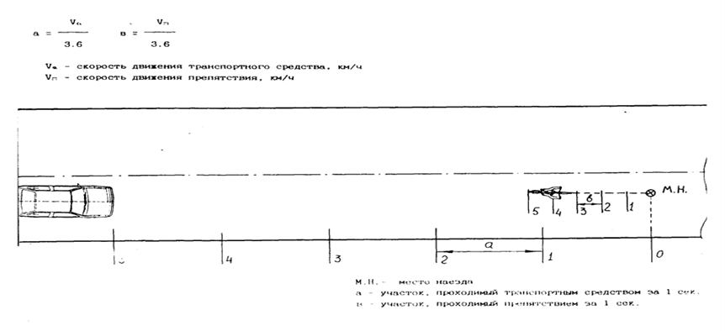
Далее от места наезда в направлении, противоположном направлению движения транспортного средства, и по пути его движения отмечают участки, равные расстоянию, проходимому транспортным средством за 1 секунду (отм. а)
Разметка для проведения следственного эксперимента по определению видимости
попутно движущегося препятствия

Slide 66
Достаточное число таких участков, как показала практика, - 5 (в некоторых случаях их может- быть больше). От места же наезда в направлении, противоположном направлению движения объекта, на который был совершен наезд, и по пути его движения размечают так же 5участков, длина каждого из которых равна расстоянию, проходимому объектом за 1 секунду (отм. в)
Разметка для проведения следственного эксперимента по определению видимости
попутно движущегося препятствия

Slide 67
Ход эксперимента.
Транспортное средство и объект размещаются в началах участков N 5. При этом транспортное средство устанавливается передней частью на границе участка (обычно наезд совершается передней частью), а подвижное препятствие - на границе своего 5-го участка устанавливается на уровне первоначального контакта с ним при наезде.

Slide 68
Например.
При наезде на попутную гужевую повозку начало 5-го участка совпадать с задней частью повозки (место первоначального контакта), а при наезде на встречную гужевую повозку - на уровне начала 5-находиться голова лошади. Эти же обстоятельства учитывают при наезде на другие объекты, значительные по длине (велосипедист, люди с тележками и т.п.). При наезде на пешеходов манекен либо демонстратор устанавливаются на границе 5-го участка.
С этого положения определяются общая видимость и конкретная видимость.

Slide 69
Далее транспортное средство и препятствие перемещаются на границы участков N 4. Общая видимость в этом случае определяется при необходимости, если она изменяется вследствие изменения дорожных условий, например, переход от подъема к спуску, изменение радиуса закругления дороги, состояния дорожного покрытия и т.п. На прямых и ровных участках дороги общая видимость в рассматриваемом случае, как правило, меняется незначительно.
Последовательно перемещая транспортное средство и препятствие на границы участков 3, 2 и 1, определяют расстояние конкретной видимости.

Slide 70
Если возможность обнаружить признаки препятствия появляется при нахождении транспортного средства между различными границами, например, между линиями N 2 и N 3, то следует разбить данный участок на две части, что будет соответствовать пути за 0,5 с, либо на четыре части, что будет соответствовать пути за 0,25 с, и последующие перемещения транспортного средства и препятствия производить не на полный участок, а на соответствующие его части для более точного определения расстояний конкретной видимости.

Slide 71
ЭКСПЕРИМЕНТ ПО ОПРЕДЕЛЕНИЮ ОБЩЕЙ ВИДИМОСТИ
И КОНКРЕТНОЙ ВИДИМОСТИ ПРИ НАЛИЧИИ СВЕТА ФАР
ВСТРЕЧНОГО ТРАНСПОРТНОГО СРЕДСТВА
Подготовительный этап помимо мероприятий, рассмотренных нами ранее, включает установление ряда дополнительных данных.
По встречному транспорту:
- тип транспортного средства (автомобиль легковой, грузовой, трактор, мотоцикл и т.п.);
- скорость движения;
- полоса движения;
- характеристика включенного света (дальний, ближний, подфарники, прожектор и т.д.).

Slide 72
Если встречных транспортных средств было несколько, то сведения по вышеизложенному перечню нужно иметь о каждом из них, а также определить дистанцию между ними.

Slide 73
По транспортному средству, совершившему наезд:
- скорость движения;
- характеристика включенного света;
- полоса движения;
- место наезда:
- место разъезда со встречным транспортным средством.

Slide 74
На участке проведения эксперимента, предварительно огражденном постами работников ГИБДД, в месте наезда устанавливается неподвижное препятствие. Линией или вешками отмечается место разъезда (место, где передние части разъезжающихся автомобилей находились на одной линии).

Slide 75
Исходя из скоростей движения транспортных средств, встречного V2 (например, 60 км/ч) и совершившего наезд V1
(например. 40 км/ч). определяют путь, проходимый ими в одну секунду: 60 км/ч - 16,67 м/с: 40 км/ч -11,11 м/с

Slide 76
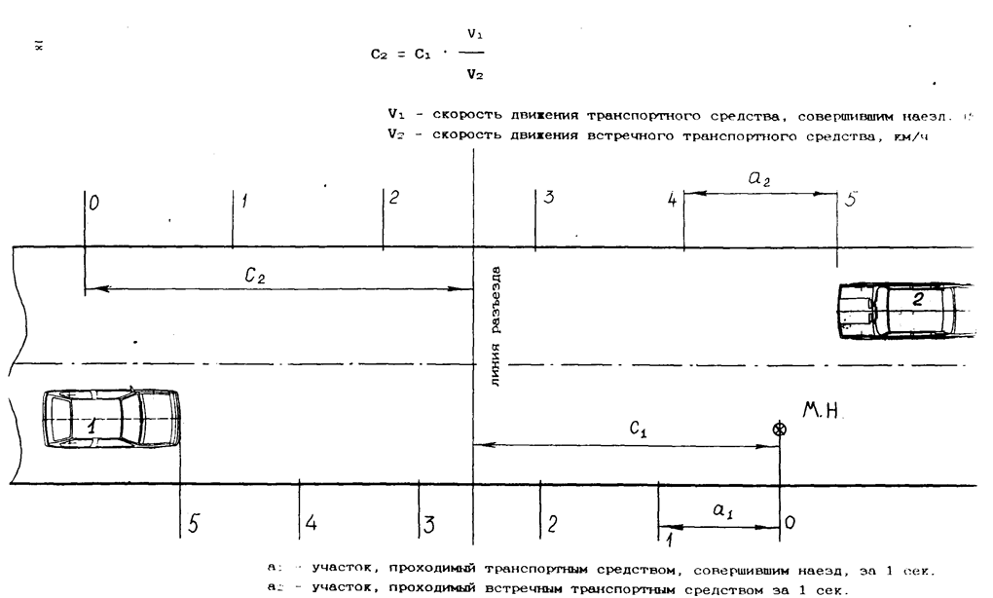
Разметку участков пути в одну секунду для транспортного средства, совершившего наезд (отм. а), производят от места наезда в направлении противоположном направлению его движения.
Разметка для проведения следственного эксперимента по определению видимости
препятствия в условиях встречного разъезда.

Slide 77
После произведенной таким образом разметки можно определить время, которое было затрачено транспортным средством, совершившим наезд, на преодоление пути (С1) от места разъезда до места наезда. Например, расстояние от места разъезда до места наезда составило 16,7 метра. Разделив 16,7 на 11,11 м/с получим 1,5 с. Следовательно, от места разъезда до места наезда транспортное средство, совершившее наезд, двигалось в течение 1,5 с. Очевидно, что в течение такого же времени от места разъезда двигалось встречное транспортное средство и его положение в момент наезда будет определяться расстоянием, проходимым им за 1,5с с его скоростью движения (С2). В рассматриваемом случае 16,67 м/с*1,5 с = 25 м.

Slide 78
Таким образом, передняя часть встречного автомобиля в момент наезда будет находиться в 25 м за линией разъезда. От этой точки в направлении, противоположном направлению движения встречного транспортного средства, размечаются участки по 16,67 м.

Slide 79
Ход эксперимента.
Транспортные средства (встречное и совершившее наезд) передними частями устанавливаются на границах участков N5 с учетом полос движения, которые они занимали. С этого положения фактически наблюдается расстояние видимости, которое существовало за 5 с до момента наезда.

Slide 80
С учетом света фар транспортных средств определятся расстояние общей видимости с места водителя транспортного средства, совершившего наезд. Как правило, возможность видеть препятствие в этот момент отсутствует. Далее транспортные средства перемещаются в начала участков NN 4, 3 и т.д. и снова производится определение общей и конкретной видимости.

Slide 81
Необходимость последовательного определения общей видимости на границах участков обусловлена тем, что по мере сближения транспортных средств величина общей видимости, как правило, сокращается и это обстоятельство должно учитываться при производстве последующей автотехнической экспертизы для решения вопроса о правильности выбора скорости водителем, совершившим наезд.

Slide 82
Если транспортных средств было несколько, то их следует перемещать, выдерживая дистанцию, соответственно с транспортными средствами, в отношении которых производится эксперимент.
Если будет установлено, что в каких-нибудь точках на пути сближения транспортных средств какое-либо из них меняло режим света, то это обстоятельство необходимо учесть в ходе эксперимента.

Slide 83
Следует также помнить о необходимости поддерживать число оборотов двигателей транспортных средств в режимах, соответствующих их скорости движения. При наезде на подвижный объект без торможения организовать его перемещение и определять конкретную видимость.
Если до наезда транспортное средство двигалось в заторможенном состоянии с образованием следов торможения, то для определения места нахождения его в различные моменты времени необходимо производить более сложные расчеты, чем производились выше и поэтому в этих случаях целесообразно проводить эксперимент по определению видимости с участием специалиста-автотехника.

Slide 84
ОПРЕДЕЛЕНИЕ ВРЕМЕНИ ПЕРЕМЕЩЕНИЯ
ПЕШЕХОДОВ ВО ВРЕМЯ ДТП
При расследовании дорожно-транспортных происшествий зачастую приходится устанавливать, имелась ли у водителя техническая возможность предотвратить наезд на пешехода.
Не обладая исчерпывающими сведениями о действиях пешехода, практически нельзя установить, располагал ли водитель такой возможностью, поскольку экспертные расчеты базируются на исходных данных, характеризующих параметры движения пешехода (скорость, время перемещения, пройденное в опасной зоне расстояние).
При использовании же средних табличных данных не исключается погрешность при выборе скорости движения пешехода, что может сказаться на результатах экспертного исследования.

Slide 85
Спокойному шагу мужчины в возрасте 20-30 лет соответствует скорость движения 4,8-6,2 км/ч, а быстрому шагу - 6,3-7,8 км/ч.
Как видно верхний предел скорости для спокойного шага практически не отличается от нижнего предела скорости для быстрого шага, что с достаточной наглядностью показывает возможность ошибки при выборе значения скорости движения пешехода по таблице.

Slide 86
Использование табличных данных допустимо лишь в тех случаях, когда определить скорость движения пешехода (или время его перемещения к месту наезда) другим путем невозможно, либо при условии, что погрешности в выборе значения скорости движения по таблице не могут оказать влияние на последующие выводы.

Slide 87
Выбор участка для проведения эксперимента.
Целесообразнее всего местом проведения эксперимента выбрать участок дороги или улицы, где было совершено ДТП.
В этом случае наиболее полно удается воссоздать окружающую обстановку с сохранением достаточно полного объема факторов, влияющих на восприятие очевидцами события происшествия.

Slide 88
С учетом обеспечения безопасности участников эксперимента и создания более благоприятных условий для работы, не исключается возможность проведения эксперимента не на месте ДТП.
Однако в этом случае требуется воссоздание окружающей обстановки, максимально сходной с той, в которой имело место ДТП. Это условие может быть достигнуто путем необходимой реконструкции выбранного участка происшествия, а также в расстановке объектов, оказывающих влияние на обзорность (например, транспортных средств).

Slide 89
Определение маршрута движения пешехода.
Без предварительного установления маршрута перемещения пешехода результаты эксперимента не могут быть достаточно объективными. При этом надо учитывать, что маршрут движения пешехода к месту наезда не всегда оказывается прямолинейным, может преодолеваться в изменяющемся темпе, возможны кратковременные остановки пешехода и даже движение в обратном направлении. Поэтому представляется целесообразным перед началом следственного эксперимента составить схемы, на которых были бы нанесены (по показаниям свидетелей) пути движения пешехода. На такой схеме должно быть обозначено место нахождения очевидца в момент происшествия.

Slide 90
Схема может быть составлена одна или несколько
(по числу очевидцев).
Если путь движения пешехода обозначен на одной схеме по показаниям нескольких очевидцев, линии маршрута должны иметь разный цвет или цифровые обозначения.

Slide 91
Выбор демонстратора.
Для того, чтобы получить достоверные результаты, к экспериментам следует привлекать лиц, наиболее отвечающим данным пешехода, который пострадал в происшествии. Таких лиц при производстве экспериментов называют демонстраторами. Прежде всего, требуется выяснить возраст пострадавшего, установить, какая на нем была одежда, обувь. Имеет значение также телосложение, рост, отсутствие или наличие физических недостатков.

Slide 92
Представляется целесообразным привлекать свидетелей-очевидцев к подбору демонстраторов для того, чтобы они высказали свое мнение о пригодности кандидатуры. Сам свидетель-очевидец не может исполнять роль демонстратора.
Демонстрировать темп и характер движения может и потерпевший, однако следует учитывать, что он заинтересован в исходе дела, поэтому и в этом случае нельзя отказываться от корректировки темпа движения свидетелями-очевидцами.

Slide 93
Подготовительные мероприятия. В число мероприятий, проводимых на месте предварительного сбора участников по прибытии на выбранное для эксперимента место, входит следующее:
- разъяснение всем участникам цели и методики проведения эксперимента, действий каждого из них;
- определение обязанностей и порядка перемещения каждого участника в процессе проведения эксперимента;
- установление способов сигнализации и связи между участниками эксперимента:
- организация охраны места проведения эксперимента:
- необходимая реконструкция и разметка места проведения эксперимента;
- нанесение маршрута движения пешехода к месту наезда;
- размещение участников эксперимента с возложенными на них обязанностями.

Slide 94
Свидетель-очевидец во время эксперимента должен находиться в том же месте, с которого он наблюдал дорожно-транспортное происшествие.
Для хронометриста (или нескольких) выбирается место, с которого хорошо виден весь путь движения пешехода-демонстратора.
Члены группы охраны располагаются на путях подъезда транспортных средств, чтобы иметь возможность следить за сигналами следователя.

Slide 95
Если к участию привлекается несколько свидетелей-очевидцев, должен быть предусмотрен порядок поочередного выполнения ими своих обязанностей в отсутствии всех остальных свидетелей-очевидцев.
Это вызывается необходимостью исключения возможности влияния суждений других лиц на восприятие данным свидетелем всего комплекса действия пешехода.

Slide 96
Ход эксперимента.
После того, как будет определен маршрут движения пешехода, место наезда на него и место нахождения очевидца, на проезжей части мелом обозначается линия движения пешехода, а точками (вешками) место его первоначального нахождения, место наезда и место, где находился очевидец.

Slide 97
Следователь выясняет у очевидца, в каком темпе двигался пешеход, (шагом, бегом, медленно, быстро и т.п.), после чего демонстратор занимает место первоначального положения пешехода.
Понятые располагаются возле очевидца, корректирующего темп движения демонстратора и возле хронометриста.

Slide 98
По команде следователя демонстратор начинает движение в темпе, предложенном свидетелем-очевидцем.
Одновременно с началом движения демонстратора по размеченному участку включается секундомер (или секундомеры).
Секундомер выключается в момент, когда демонстратор оказывается в точке, обозначающей место наезда, причем демонстратор в этой точке не должен останавливаться, а продолжать двигаться в том же темпе еще 2-3 м. Это расстояние может быть увеличено, если демонстратор будет двигаться с большей скоростью.

Slide 99
После первого прохода демонстратора следователь выясняет у очевидца, в таком ли темпе двигался пешеход во время ДТП. Если ответ отрицательный, демонстратор делает еще несколько проходов в темпе, корректируемом свидетелем-очевидцем. По получении от свидетеля положительного ответа о темпе движения пешехода демонстратор делает еще 2-3 контрольных прохода в том же темпе и с такой же скоростью.
Например, при последнем проходе демонстратор определенный участок преодолел за 3,2 с, а в трех контрольных проходах время составило соответственно 3,2 с, 3,25 с, 3,3 с.

Slide 100
В постановлении о назначении автотехнической экспертизы следует указать предельные (максимальное и минимальное) значения времени движения пешехода-демонстратора, полученные при контрольных проходах в темпе, указанном очевидцем. Так, для приведенного примера следует указать время 3,2-3,3 с.
В случаях, когда пешеход перед наездом изменял темп или направление движения, останавливался; необходимо измерить время движения пешехода-демонстратора на каждом из участков его пути и время, затраченное на остановку.
Для этого следует привлекать для производства замеров нескольких хронометристов.

Slide 101
Например, если пешеход прошел по проезжей части шагом 3 м, остановился, а затем побежал назад, то по ходу воспроизводства демонстратором этих действий один хронометрист должен замерять время движения демонстратора шагом до остановки, другой - время, которое демонстратор простоял, третий - время бега демонстратора в обратном направлении до места наезда (с помощью двухстрелочного секундомера один хронометрист может замерять, например, время преодоления демонстратором одного из участков и время остановки).
Корректировка темпа движения демонстратора производится по правилам, которые были отражены на ранее продемонстрированных Вам слайдах.

Slide 102
ОПРЕДЕЛЕНИЕ СКОРОСТИ ДВИЖЕНИЯ ТРАНСПОРТНОГО СРЕДСТВА
Для проведения контрольных заездов должно использоваться то же самое транспортное средство, скорость которого во время ДТП проверяется (имеется ввиду скорость, с которой двигалось транспортное средство до наезда (столкновения) или торможения в случаях, когда торможение водителем не применялось или не зафиксированы в силу каких-либо причин следы торможения.
При его повреждении можно использовать транспортное средство такой же марки (модели) и желательно такой же окраски. Погодные условия также следует выбирать наиболее приближенные к условиям, имевшим место во время ДТП (солнечно, пасмурно, дождь и т.п.).

Slide 103
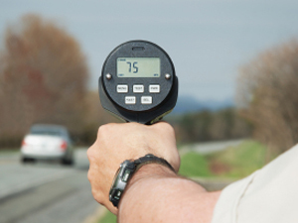
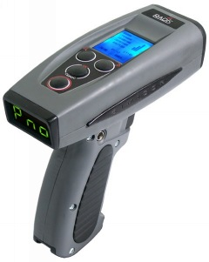
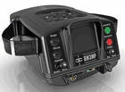
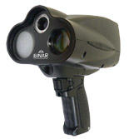
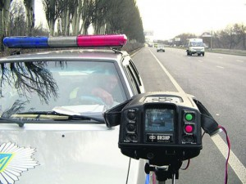
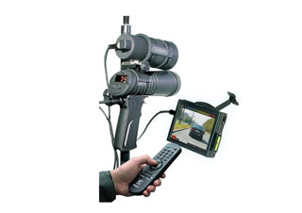
Ход эксперимента.
Наиболее удобно, быстро, надежно и с наибольшей точностью измеряется скорость движения транспортного средства при помощи радара-скоростемера, которым оснащается ГИБДД. ( типа «Радис», «РС-02», «Cobra», «Визир», «Бинар», «Искра-1» и т.д.)

Slide 104
Транспортное средство, скорость которого определяется, несколько раз проезжает по контрольному участку по той же траектории, что и во время ДТП. Скорость движения транспортного средства корректируется с помощью показаний свидетелей-очевидцев таким же образом, как и при определении скорости движения пешехода.

Slide 105
Определение скорости движения по установленному на самом транспортном средстве спидометру, как правило, не обеспечивает требуемой точности замера, так как указанный прибор, во-первых, за весь срок службы проверяется, как правило, только один раз (при его изготовлении), во-вторых, допустимая степень погрешности даже для исправного прибора уже составляет до 5% (при скорости в 50 км/ч технически исправный прибор может показывать от 47.5 км/ч до 52.5 км/ч), в-третьих, снижение давления воздуха в ведущих колесах транспортного средства, а равно как и его чрезмерное повышение, а также эксплуатация шин другого, не предусмотренной конструкцией автомобиля, размера, использование шестерен главной передачи с разным числом зубьев от другой модификации автомобиля одной марки также может в значительной степени повлиять на итоговые показания спидометра.

Slide 106
В случае отсутствия радара-скоростемера (проверяется 1 раз в 2 года) на проезжей части отмеряется контрольный участок длиной 20 м (при определении высоких скоростей движения, более 70 км/ч, длина контрольного участка должна быть 40 м). В начале участка проводится контрольная линия или устанавливается вешка 1, в конце контрольная линия или вешка 2.

Slide 107
С помощью секундомера замеряется время преодоления транспортным средством контрольного участка. Хронометристу удобнее всего располагаться в транспортном средстве, включая секундомер в момент пересечения им контрольной линии 1 и выключения в момент пересечения контрольной линии 2. Скорость транспортного средства определяется по формуле:
Va = Sk / Ik * 3,6
где: Sk - длина контрольного участка в метрах;
Ik - время преодоления транспортным средством контрольного участка в секундах.

Slide 108
В постановлении о назначении автотехнической экспертизы следует указать результаты (минимальный и максимальный) тех заездов, в которых свидетель-очевидец указал, что скорость транспортного средства была такой же, как во время ДТП.

Slide 109
Например, было произведено три заезда на участке 20 м с результатами соответственно 2 с, 1,2 с, 1,6 с. Свидетель показал, что во время ДТП автомобиль двигался примерно так, как в третьем заезде. Водителю-демонстратору было предложено произвести еще два заезда, выдерживая такую же скорость, как в третьем заезде. Результаты четвертого и пятого заездов составили 1,55 и 1,7 с (в идеальном случае они совпадут с результатом третьего заезда).
Свидетель подтвердил, что в дополнительных . заездах автомобиль двигался так же, как и во время ДТП (незначительное изменение скорости может быть не замечено свидетелем).

Slide 110
В постановлении о назначении экспертизы указывается: «при проведении следственного эксперимента установлено, что автомобиль двигался со скоростью, соответствующей преодолению участка 20 м за 1,55-1,7 с» (при совпадении результатов указывается одно время).

Slide 111
ОПРЕДЕЛЕНИЕ ВРЕМЕНИ ПОВОРОТА
ТРАНСПОРТНОГО СРЕДСТВА
Данные эксперименты проводятся чаще всего по делам о встречных столкновениях транспортных средств и столкновениях при обгоне.
Требования к условиям проведения эксперимента аналогичны тем требованиям которые нами были уже рассмотрены.

Slide 112
Ход эксперимента.
Предварительно определяется траектория поворота транспортного средства и отмечается место столкновения. Водителю-демонстратору предлагается осуществить поворот по отмеченной траектории, не производя остановку в месте столкновения (за исключением случаев, когда во время ДТП транспортное средство до столкновения остановилось). Секундомер включается в момент начала поворота транспортного средства и выключается в момент пересечения места столкновения той частью транспортного средства, в которую пришелся удар (например, если удар пришелся в заднее левое колесо автомобиля, то секундомер выключается в момент проезда этого колеса по месту столкновения).

Slide 113
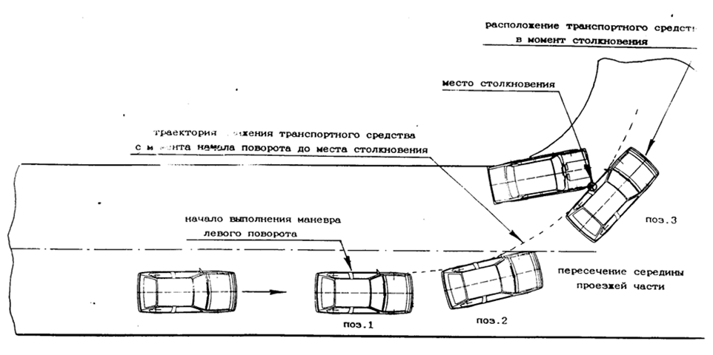
Если поворот осуществлялся не из крайнего левого положения данного направления (не от осевой линии), то с помощью двух хронометристов замеряется как время движения транспортного средства с момента начала поворота до момента достижения места столкновения (секундомер включается в момент нахождения транспортного средства в позиции 2 и выключается - в позиции 3),

Slide 114
так и время движения с момента пересечения передней частью транспортного средства осевой линии (середины проезжей части) до момента достижения места столкновения (секундомер включается в момент нахождения транспортного средства в позиции 2 и выключается - в позиции 3.

Slide 115
В постановлении о назначении автотехнической экспертизы и этом случае указывается отдельно время движения до места столкновения транспортного средства с момента начала поворота и с момента пересечения осевой линии (середины проезжей части). При выполнении поворота из крайнего левого положения данного направления, как того требуют Правила дорожного движения, начало поворота будет совпадать с пересечением осевой линии и поэтому замеряется только одно значение времени. Аналогично проводятся эксперименты по определению времени движения транспортного средства с момента столкновения (наезда), с момента выезда на перекресток до момента столкновения (наезда) и т.п.

Slide 116
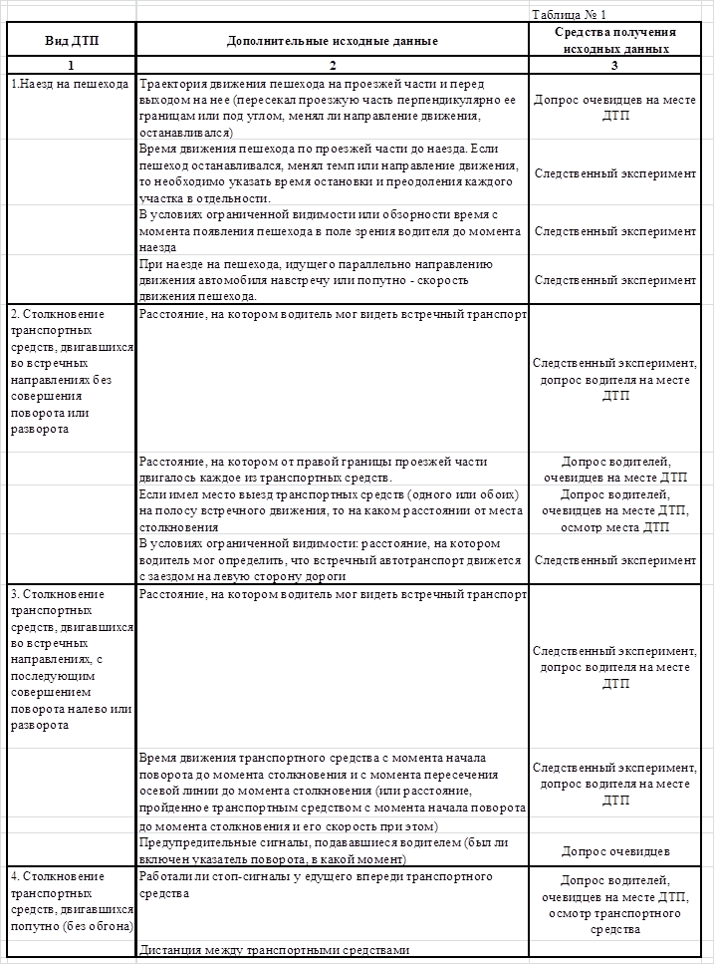

Slide 117
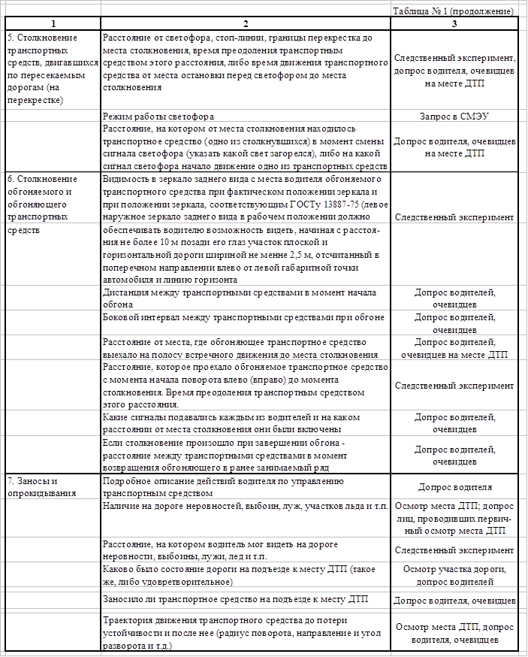

Slide 118
ОЦЕНКА ЗАКЛЮЧЕНИЯ ЭКСПЕРТА-АВТОТЕХНИКА
Оценка заключения эксперта включает анализ его качества как доказательства и использование выводов для установления фактических обстоятельств дела.

Slide 119
Оценка оформления заключения.
В заключении эксперта должно быть указано: когда, где, кем, на каком основании была произведена экспертиза, кто присутствовал при ее производстве, какие материалы эксперт использовал, какие исследования произвел, какие вопросы были поставлены эксперту и его мотивированные ответы. Основным реквизитом заключения является личная подпись эксперта.
Отсутствие на заключении подписи эксперта, в том числе и подписи о разъяснении прав и обязанностей, предупреждении об ответственности за дачу заведомо ложного заключения, а также хотя бы одной из обязательных частей заключения (вводной, исследовательской, выводов) лишает его доказательственной силы.

Slide 120
Оценка правовой субъективности и квалификации эксперта.
Заключение эксперта не может быть принято в качестве доказательства, если имеются обстоятельства, исключающие участие в деле лица, давшего заключение, в качестве эксперта. При этом следует иметь в виду, что предыдущее участие в деле в качестве эксперта не является основанием для отвода данного лица. Например, если лицо, которому поручено производство экспертизы, участвует в производстве следственного эксперимента, осмотра места ДТП, допроса и т.д. и при этом в пределах своих прав исследует обстоятельства, относящиеся к предмету экспертизы, то заключение, данное этим лицом впоследствии, в случае отсутствия других основании для отвода будет допустимым.

Slide 121
Кроме перечисленных вопросов при оценке заключения необходимо обратить внимание на степень научной подготовленности лица, выполнившего экспертизу. В настоящее время к эксперту-автотехнику предъявляются следующие требования: он должен иметь высшее техническое образование по автомобильной специальности, обладать познаниями в области устройства, эксплуатации и управления автомототранспортной техникой, пройти соответствующую подготовку и получить в установленном порядке квалификацию судебного эксперта-автотехника, что должно быть подтверждено свидетельством экспертно-квалификационной комиссии.

Slide 122
Если заключение дано специалистом высокой квалификации в вопросах автомобильного транспорта, но не имеющим специальной подготовки судебного эксперта, то оно подлежит особо тщательной проверке, так как незнание специальных методик судебно-экспертного анализа ДТП может явиться причиной ошибочных выводов.

Slide 123
Оценка материалов экспертного исследования. Особое внимание следует уделить анализу исходных данных, использованных экспертом при проведении расчетов.
Эти данные делятся на две группы.

Slide 124
К первой относятся сведения о механизме ДТП (скорости транспортных средств и пешеходов, взаимном расположении участников движения в определенные моменты времени и т.п.), полученные путем производства следственных действий, и содержащиеся в материалах дела.
Вторую группу исходных данных составляют различные параметры и коэффициенты (время реакции водителя, коэффициент сцепления шин с дорогой и т.д.), которые эксперт чаще всего выбирает в справочной и нормативной литературе.

Slide 125
Если исходные данные для экспертизы получены в ходе следственного эксперимента, то обязательно должны быть проверены точность реконструкции обстановки места происшествия (при использовании в расчетах значений дальности видимости - совпадение атмосферных условий во время ДТП и во время эксперимента) и правильность методики проведения эксперимента.

Slide 126
Особенности оценки исходных данных второй группы обусловлены тем, что отдельные необходимые для расчетов параметры и коэффициенты имеют некоторые пределы измерения (от минимального значения до максимального) и в соответствующей литературе приводится весь диапазон их возможных значений.
Например, коэффициент сцепления шин автомобиля с мокрым асфальтом 0,5 - 0,6; время реакции легкового автомобиля на изменение направления движения 0,15-0,4 с и т.д.

Slide 127
Оценка обоснованности заключения.
Оценка научной обоснованности заключения эксперта-автотехника, в первую очередь, состоит в проверке допустимости примененной методики исследования.
Следует обратить внимание, имеется ли в заключении ссылка на литературный источник, в котором изложена данная методика, является ли методика апробированной и утвержденной в установленном порядке Научно-исследовательским советом по судебной автотехнической экспертизе.

Slide 128
Далее проверяется правильность построения умозаключения на основании данных судебной автотехники, результатов исследования конкретных объектов и формулирования выводов.
Обращаю Ваше внимание на тот факт, что именно на этом этапе производства автотехнической экспертизы наиболее часто допускаются ошибки.

Slide 129
Например, иногда эксперты, установив путем расчетов, что остановочный путь транспортного средства на 1-2 м больше его удаления от места наезда в момент возникновения опасной ситуации, делают категорический вывод о соответствии действий водителя Правилам дорожного движения, хотя водитель не принял до наезда никаких мер, предусмотренных этими правилами на случай возникновения препятствия или опасности для движения (торможение или маневр).

Slide 130
При таких обстоятельствах следователь может назначить повторную экспертизу, на разрешение которой, наряду с решаемыми ранее, вынести вопросы о том, до какой величины могла быть снижена скорость транспортного средства к моменту наезда при условии, что водитель своевременно применил бы торможение, имел ли водитель техническую возможность предотвратить наезд путем объезда препятствия, безопасного для других участников движения и другие.
Ответы на эти вопросы позволяют следователю установить наличие или отсутствие причинной связи между бездействием водителя и наступившими последствиями.

Slide 131
Встречаются случаи, когда эксперты, исследуя действия участников ДТП, не приводят в заключении подробное описание хода исследования (оно включает в себя анализ норм Правил дорожного движения и конкретной ситуации, сопоставление их, и часто проводится мысленно).
Отсутствие надлежащей мотивировки выводов является серьезным процессуальным нарушением (в УПК указано, что в заключении должны быть изложены мотивированные ответы эксперта на поставленные вопросы) и порождает сомнения в их правильности.

Slide 132
Немотивированность заключения все же не всегда свидетельствует о его необоснованности и недостоверности, и является основанием, прежде всего, для назначения дополнительной экспертизы или допроса эксперта.
В том случае, если полученные при проведении дополнительной экспертизы или в ходе допроса разъяснения не рассеяли сомнений и правильности выводов, может быть назначена повторная экспертиза.

Slide 133
Оценка заключения в совокупности с другими доказательствами. Заключение эксперта-автотехника подлежит оценке в совокупности со всеми собранными по делу доказательствами.
Это означает, что информация об обстоятельствах ДТП, содержащаяся в оцениваемом заключении, сравнивается со сведениями о тех же обстоятельствах, содержащихся в других источниках доказательств.

Slide 134
Например, вывод эксперта о неисправности тормозов автомобиля до происшествия сопоставляется с данными о состоянии тормозов из протокола осмотра транспортного средства, показаниями водителя, управлявшего автомобилем, и его сменщика, механика, выпускавшего автомобиль на линию; вывод о скорости движения автомобиля - с показаниями очевидцев ДТП и т.д.

Slide 135
Что касается заключений экспертов-автотехников в части исследования и оценки действий водителей, то они не могут прямо сравниваться с другими доказательствами, поскольку ни одно из этих доказательств непосредственно не устанавливает факты наличия (отсутствия) технической возможности предотвратить ДТП и соответствия (несоответствия) действий водителя Правилам дорожного движения.

Slide 136
Вопрос оценки заключения эксперта по исследованию действий водителя в совокупности с другими доказательствами возникает только при наличии в деле нескольких заключений с противоположными выводами. При этом, в первую очередь, необходимо обратить внимание на исходные данные, положенные в основу каждого из заключений. Если окажется, что эксперту были представлены разные исходные данные, то именно этим, а не ошибочностью одного из заключений должна быть объяснена противоположность выводов. В таких случаях не следует назначать повторную экспертизу - достаточно проанализировать исходные данные и отклонить заключение, основанное на недостоверных сведениях о механизме ДТП.

Slide 137
Если противоположные выводы получены в разных заключениях по одним и тем же исходным данным, то это значит, что одно из заключений ошибочно. Акцент оценки в этом случае должен быть перенесен на проверку научной обоснованности каждого из заключений.
Следователь и суд вправе положить в основу своего решения любое из заключении, признанное достоверным, а когда, по каким-либо причинам, невозможно отдать предпочтение одному заключению перед другим, в обязательном порядке должна быть назначена повторная экспертиза.

Slide 138
Использование заключений экспертов-автотехников в доказывании.
Результат оценки заключения эксперта должен найти свое выражение в виде развернутого указания в приговоре, обвинительном заключении, постановлении о прекращении уголовного дела на обстоятельства, которые установлены путем проведения экспертизы, и на то значение, которое им придается при разрешении дела.

Slide 139
Если заключение эксперта не используется следователем (судом), то в соответствующем документе должны быть изложены мотивы его отклонения.
В случаях, когда в материалах дела имеется несколько заключений с противоположными выводами, то при использовании одного из них должно быть объяснено, почему именно этому заключению отдано предпочтение.

Slide 140
Нередко следователи вообще не упоминают в обвинительных заключениях о проведенной по делу автотехнической экспертизе или делают лишь общую ссылку на заключение эксперта в виде: «Виновность водителя подтверждается заключением автотехнической экспертизы».
Встречаются также случаи, когда следователи неправильно понимают выводы автотехнической экспертизы и искажают их сущность. Например, вывод о несоответствии действий водителя требованиям Правил дорожного движения следователи иногда интерпретируют следующим образом: «Из заключения эксперта следует, что водитель грубо нарушил Правила дорожного движения».

Slide 141
Установить нарушение Правил дорожного движения может только следователь (суд), основываясь на заключении эксперта, выявив психологические причины противоправного поведения водителя и определив наличие всех четырех сторон состава преступления.
При этом в обвинительном заключении (или другом документе) должен быть дан соответствующий юридический анализ действий водителя.

Slide 142
Нельзя понимать вывод эксперта о том, что водитель должен был руководствоваться требованиями каких-либо пунктов Правил дорожного движения, как то, что действия водителя не соответствовали этим требованиям, такие ошибки в следственной практике встречаются.

Slide 143
Бывает, что следователи неправильно используют вывод экспертизы об отсутствии у водителя технической возможности предотвратить ДТП. Наиболее часто это имеет место при расследовании наездов на препятствия, совершенных в условиях ограниченной видимости.
Вывод об отсутствии технической возможности предотвратить наезд в темное время суток необоснованно представляется следователем как доказательство неправильного выбора водителем скорости движения и его вины.

Slide 144
Чтобы не допускать подобных ошибок, следует иметь в виду следующее.
Правила дорожного движения (п. 10.1) предусматривают, что водитель должен вести транспортное средство со скоростью, не превышающей установленного ограничения и соответствующей дорожным и метеорологическим условиям, в частности видимости в направлении движения. Под видимостью здесь понимается видимость дорожного полотна, элементов дороги (например, границы проезжей части и правой обочины), ориентирование на которые позволяет водителю вести транспортире средство в пределах проезжей части.

Slide 145
Дальность видимости дороги, или общая видимость, чаще всего отличается от дальности видимости конкретного препятствия, причем в тех случаях, когда препятствие не освещено и не контрастирует с фоном (транспортное средство темного цвета с негорящими фонарями или пешеход в темной одежде на фоне асфальта и т.л.), дорога просматривается на большем расстоянии, чем препятствие.

Slide 146
Согласно Правил дорожного движения; Основных положений по допуску транспортных средств к эксплуатации и обязанности должностных лиц по обеспечению безопасности дорожного движения и Перечня неисправностей и условий, при которых запрещается эксплуатация транспортных средств на дороге не должно быть препятствий, которые не могут быть обнаружены, и водитель, выбирая скорость транспортного средства, вправе на это рассчитывать.

Slide 147
Если же он совершил наезд на такое препятствие, то, исходя из самого факта наезда, нельзя считать, что скорость движения была выбрана водителем неправильно. Может оказаться (и чаще всего оказывается) что дорогу водитель просматривал на достаточном расстоянии, но препятствие находилось на полосе движения транспортного средства вопреки требованиям Правил дорожного движения в условиях, в которых водитель не мог его вовремя увидеть и принять меры к предотвращению ДТП.

Slide 148
Поэтому при расследовании наездов на препятствия, совершенных в условиях ограниченной видимости, в обязательном порядке надо произвести следственный эксперимент по определению общей и конкретной видимости и назначить автотехническую экспертизу.
Если при этом будет получено заключение эксперта с выводом, что водитель вел транспортное средство со скоростью, соответствующей дорожным условиям и видимости дороги и в то же время не имел технической возможности предотвратить наезд на конкретное препятствие, видимость которого была меньше видимости дороги, то, оценивая заключение эксперта, такой вывод нельзя считать противоречивым (ошибки такого рода часто встречаются в судебно-следственной практике).

Slide 149
БЛАГОДАРЮ ЗА ВНИМАНИЕ!!!

